Slide 1
计算机控制与接口技术
之“抗干扰技术”
李晓明
lxm@lxm.name

Slide 2
抗干扰
是机电设备正常工作的必要
为什么要抗干扰
  测试通道（信号传输）
  设备元件
如何防止干扰
  控制干扰源
  切断干扰通道

Slide 3
1、干扰的来源
外部干扰
  自然干扰
  设备干扰
内部干扰
  信号通道干扰
  电源干扰
  数字电路产生的干扰

Slide 4
信号通道干扰
共模干扰
  信号输入相对于公共地之间的干扰信号
静电耦合干扰
  高频
传导耦合干扰
  信号的延时，变形等

Slide 5
2、干扰的引入
干扰引入的途径
  静电耦合
  电磁耦合
  公共阻抗耦合
  辐射电磁干扰和漏电流耦合
干扰引入的方式
  串模干扰
  共模干扰

Slide 6
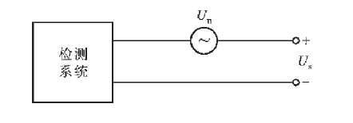

串模干扰
串模抑制比

Slide 7
共模干扰
被测信号源的特点而产生的干扰
电磁干扰引入的
地电位不同引入的

Slide 8
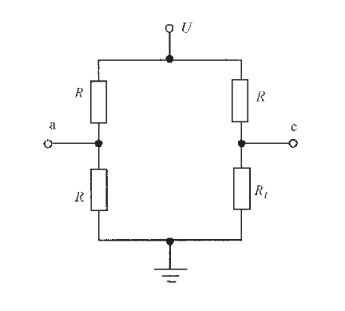
信号源

Slide 9
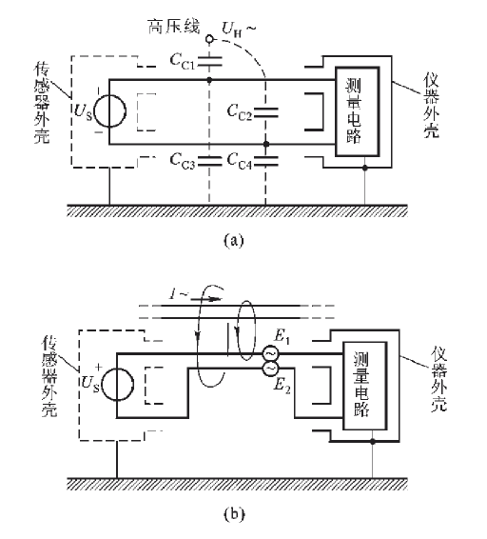

Slide 10
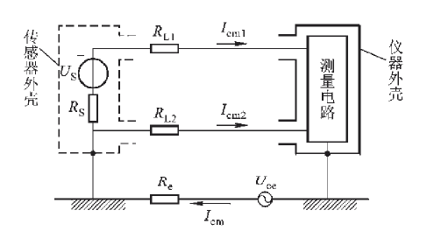

Slide 11
3、干扰的抑制方法
硬件方法
  接地、屏蔽和去耦
软件方法
  软件抗干扰

Slide 12
接地
最重要的抗干扰方法
起源于强电的接地技术
防止地环路和耦合的产生
这里的“地”指的是真正的地（地球）

Slide 13
接地的类型
保护接地
工作接地
  一点接地和多点接地
  交流地和信号地
  浮地技术
  数字地，模拟地（A／D端），信号地（传感器端）
  屏蔽地
  插接件和电缆的屏蔽

Slide 14
一点接地和多点接地
一般情况下要一点接地
  一点接地，就是将所有的接地点通过导线直接接在一起，并与大地相连
高频电子电路需要考虑多点接地的问题
  在高频情况下，电路对环路非常敏感，如果接地导线过长，会导致高频辐射增强
  一般情况下工作频率小于1Mhz，可以一点接地，高于10MHz必需多点接地

Slide 15
交流地和信号地
交流地信号干扰严重，应该与信号地隔离开
交流地和信号地不能共用

Slide 16
浮地技术
浮地技术就是不接地
可预防因各种接地带来的干扰问题
但是容易产生静电干扰

Slide 17
数字地和模拟地
数字地是数字逻辑电路的零电位
在设计印刷版时，数字地应当呈网状，不要出现环路，不要出现长距离平行线
模拟地是数据采集时的模拟量的地。
三线采样双层屏蔽浮地计数

Slide 18
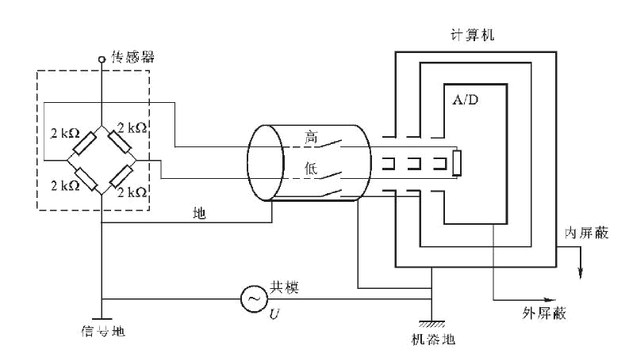

Slide 19
电缆和插接件的屏蔽
高低电平线不走同一条电缆
高地电平线不走同一插接件
电缆的出入部分应保持屏蔽完整
低电平屏蔽线应一端接地

Slide 20
隔离与耦合
光隔与光耦
电磁耦合

Slide 21
布线抗干扰
走线原则
  交叉走线法
  电力电缆要单独走线
元器件空余输入端的处理
  与其他输入端合并
  接高电位
  接地

Slide 22
软件抗干扰
数据滤波
  均值滤波，中值滤波等
软件陷阱
  在没有存储代码的存储地址上设置跳转指令
看门狗
  在程序发生混乱的时候可以主动复位计算机

Slide 23
总结
抗干扰是一门非常复杂的技术
需要不断的总结，不断的积累经验

